Slide 1
Semantisatieverhaal A:
Mijn kleine nichtje had een nieuw boek dat ik dit weekend heb voorgelezen. Het gaat over een muisje dat Max heette. Max was een heel belangrijke muis. Hij stond bovenaan in de muizenranglijst en was kritisch (of niet (snel) tevreden) op de muizenwereld. De ranglijst is de lijst waarop het beste bovenaan staat.
Hij had overal een mening over. Maar muizen zijn klein en kwetsbaar (dat betekent weinig beschermd, zwak) en op een dag kwam Max erachter dat hij en alle andere muizen in een moeilijke situatie zaten. De situatie is hoe iets is op een bepaald moment. Er waren niet genoeg kaasvoorraden beschikbaar op lange termijn. Voor de lange periode. Dat betekende dat er op een dag niet genoeg kaas meer zou zijn voor iedereen! Max regelde een muizenvergadering en wilde een verdrag opstellen. Het verdrag is de officiële afspraak tussen twee of meer landen. Hij wilde onder meer in het verdrag opnemen dat alle kaasvoorraden eerlijk verdeeld zouden gaan worden, zodat niemand op de lange termijn honger zou krijgen. Onder meer betekent onder andere. Een paar muizen waren tegen het verdrag en wilde hun kaasvoorraad niet delen. Uiteindelijk besloten ze toch met elkaar alle voorraden beschikbaar te stellen aan alle muizen. Beschikbaar stellen betekent geven, opzij leggen. Dus alles werd eerlijk verdeeld en zo had iedere muis recht op kaas. Het recht is iets wat je mag doen of mag hebben. En zo werd Max, die eerst zo kritisch was, heel populair en geliefd.
Het boek vertelt dat samenwerken en delen is altijd een goed idee is. Het boek eindigde naar verwachting goed. Naar verwachting betekent zoals men denkt dat iets zal gebeuren. Dat is bij prentenboeken voor kleine kinderen heel vaak zo. Mijn nichtje wilde dat ik het boek nóg een keer ging voorlezen, en een uur later nóg een keer! Zo leuk vond ze het. Heb jij ook een lievelingsboek?
A
Notes:
Woordenoverzicht
het recht: iets wat je mag doen of mag hebben
onder meer: onder andere
de ranglijst: de lijst waarop het beste bovenaan staat
kritisch: niet (snel) tevreden
kwetsbaar: weinig beschermd, zwak
beschikbaar stellen: geven, opzij leggen
de lange termijn: de lange periode
de situatie: hoe iets is op een bepaald moment
naar verwachting: zoals men denkt dat iets zal gebeuren
het verdrag: de officiële afspraak tussen twee of meer landen

Slide 2
Gerarda Das
Marjan ter Harmsel
Mandy Routledge
Francis Vrielink
Week 26 – 27 juni 2023
Niveau A

Slide 3
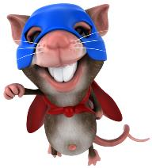
de ranglijst

Slide 4
kritisch

Slide 5
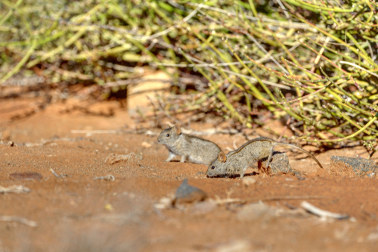
kwetsbaar

Slide 6
de situatie

Slide 7
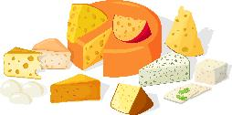
de lange termijn
nu………………………..…………………………………………………………………………………….volgend jaar

Slide 8
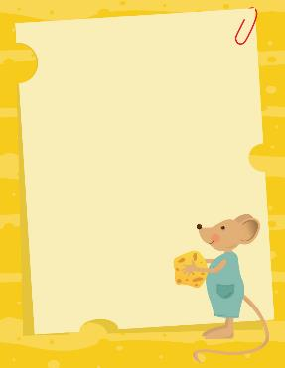
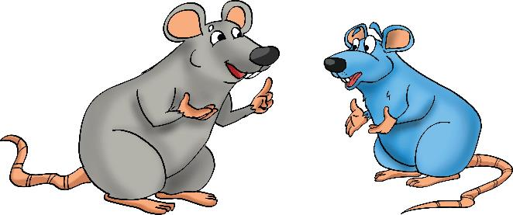
het verdrag

Slide 9
onder meer
1. ………....

Slide 10
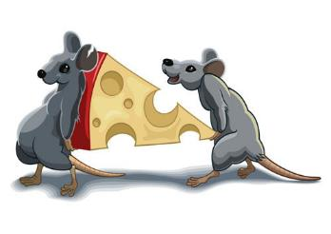
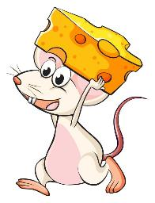
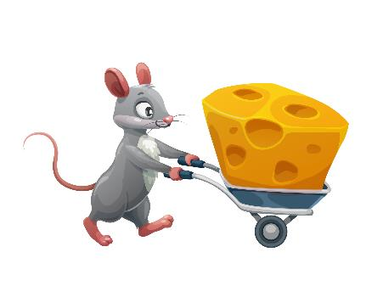
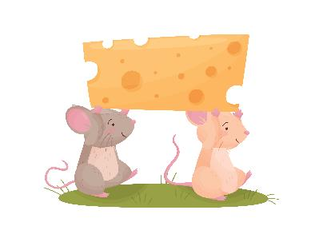
beschikbaar stellen

Slide 11
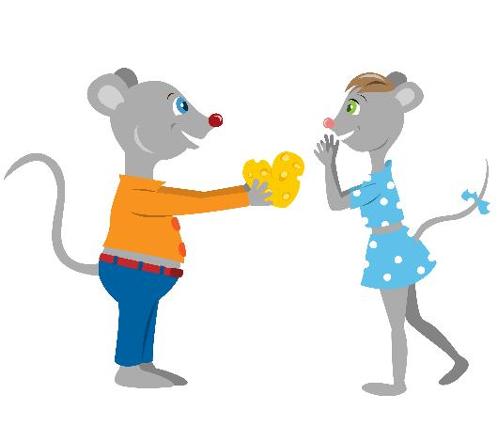
het recht

Slide 12
naar verwachting

Slide 13
Op de woordmuur:

Slide 14
de korte
de lange
termijn
termijn
= de korte periode
Voor de korte termijn is er genoeg kaas.
= de lange periode
Op lange termijn is er niet genoeg kaas.
nu…………morgen…………………………
nu………………………………………….volgend jaar

Slide 15
naar
in werkelijkheid
verwachting
= zoals men denkt dat iets zal gebeuren
Naar verwachting loopt het verhaaltje goed af.
= wat echt bestaat
In werkelijkheid liep het verhaaltje inderdaad goed af.

Slide 16
het recht
het verbod
= iets wat je mag doen of mag hebben
Iedere muis heeft het recht kaas te delen.
= iets wat je niet mag doen of niet mag hebben
Een verbod op het delen van kaas zou wel erg zijn.

Slide 17
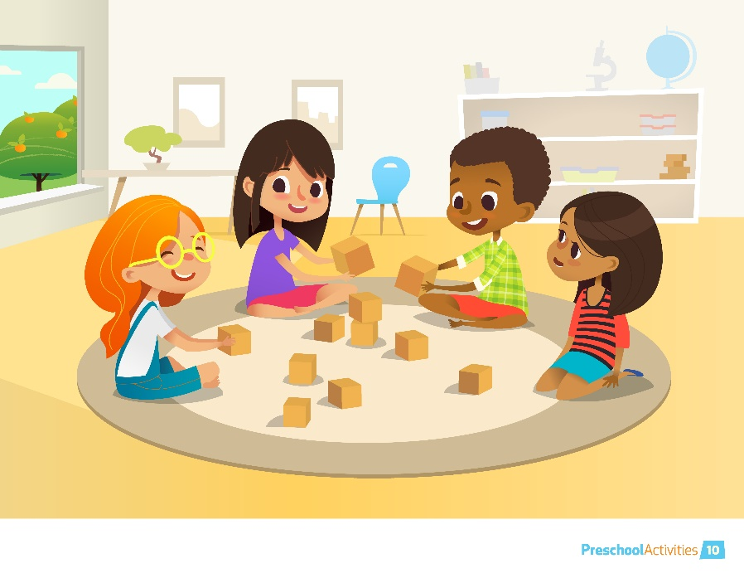
kritisch
snel tevreden
= niet (snel) tevreden
Zij is kritisch over alle regels die er zijn.
= niet kieskeurig
Jonge kinderen zijn niet zo kritisch op speelgoed. Ze zijn snel tevreden.

Slide 18
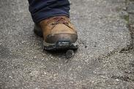
kwetsbaar
bestendig
= weinig beschermd, zwak
Muizen zijn kleine kwetsbare diertjes.
= ergens tegen kunnen
Met hoesjes om je schoenen zijn je schoenen bestendig tegen natte grond.

Slide 19
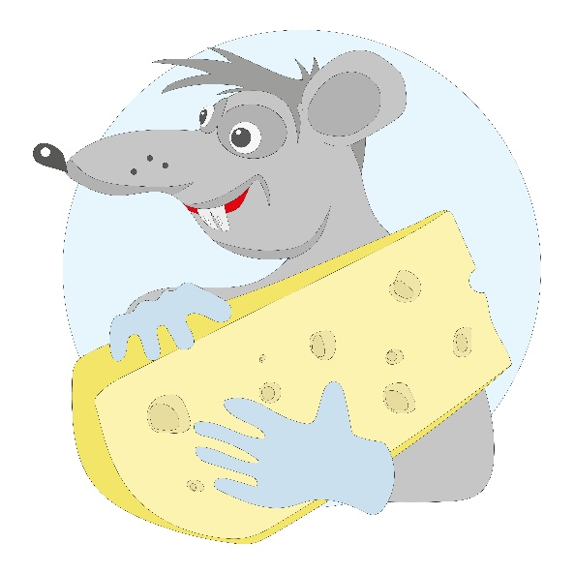
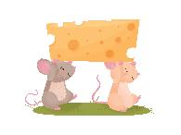
beschikbaar
oppotten
stellen
= geven, opzij leggen
Alle muizen stelden hun kaasvoorraad beschikbaar.
= bewaren voor jezelf
Deze muis wilde liever al zijn kaas oppotten en niet delen.

Slide 20
onder meer
in totaal
= onder andere, bijvoorbeeld
Max wilde onder meer in het verdrag opnemen dat alle kaasvoorraden eerlijk verdeeld zouden worden.
= alles bij elkaar
In totaal stonden er 3 afspraken in het verdrag.
1. ………….
………….
…………
…………

Slide 21
de criteria
de ranglijst
= de lijst waarop het beste bovenaan staat
de jury
de uitslag

Slide 22
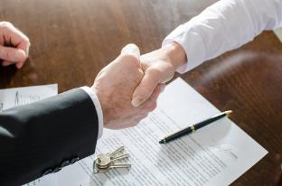
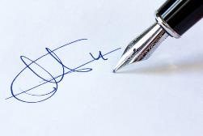
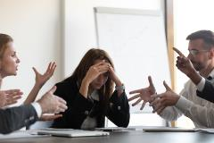
de afspraak
het verdrag
= een belangrijke afspraak tussen twee of meer landen
de handtekening
onderhandelen

Slide 23
de situatie = hoe iets is op een bepaald moment
Op een dag kwam Max erachter dat ze in een moeilijke situatie zaten.

